Slide 1
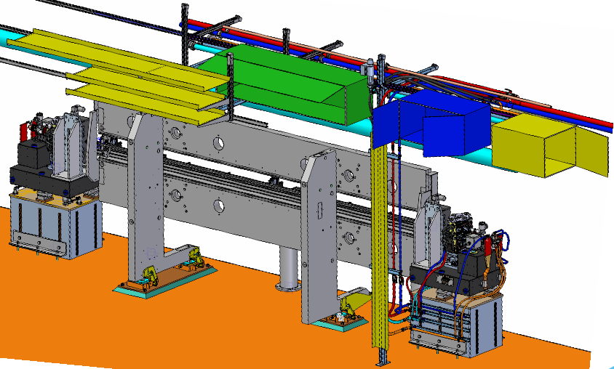
SASE Racks Brandschutzsystem
Liebe Kollegen,
Carola und ich sind gerade die Folien durchgegangen, die Evgueni gesandt hat und haben den Vorschlag einer Luftkühlung der Diagnoseracks aus dem Undulatorvolumen diskutiert.
Unter Berücksichtigung der Ergebnisse der inzwischen vorliegenden
Strömungsrechnung sind wir zu folgendem Schluss gekommen:
Die Diagnoseschränke (in den Bildern gelb) befinden sich an der optimalen Stelle im Bezug auf Temperaturstabilität.
An dieser Stelle kann von einer Variation von ca. 0.5 Grad ausgegangen werden.
Eine bessere Stabilität gibt es nur in einem sehr kleine Volumen um die Magnete des Undulators herum, auf gar keinen Fall im gesamten Undulatorvolumen hinter dem Vorhang.
Eine Lösung, die über einen Schlauch Luft aus dem Undulatorvolumen saugt (wir schätzen ca. 100 m3/h bei einem delta T von 9 Grad und einer Rackleistung von 300 W) wird auf keinen Fall eine bessere Stabilität garantieren.
Falls eine Stabilität besser als 0.5 Grad in der Tat notwendig ist, dann wäre diese *NUR* mit einer Wasserkühlung zu bekommen.
Eine Wasserkühlung müsste allerdings mit vollständig wärmeisolierten Zu- und Ableitungen realisiert sein.
Herzliche Grüsse,
Carola Schulz und Tobias Haas

Slide 2
SASE Racks Machine Rack
Undulator rack Intersection rack Machine rack
Diagnose: 2 Cabinets pro 4 Undulators
(Temperature stability ~0.1 K)
Vacuum: 1 Cabinet pro 4 Undulators
Fire protection system
SASE 1: 33
SASE 2: 37
SASE 3: 21
24,4 m
6,1 m
Diagnostic
Vacuum
Diagnostic
Diagnostic
Vacuum
Diagnostic
Diagnostic
Vacuum
Diagnostic
IT

Slide 3
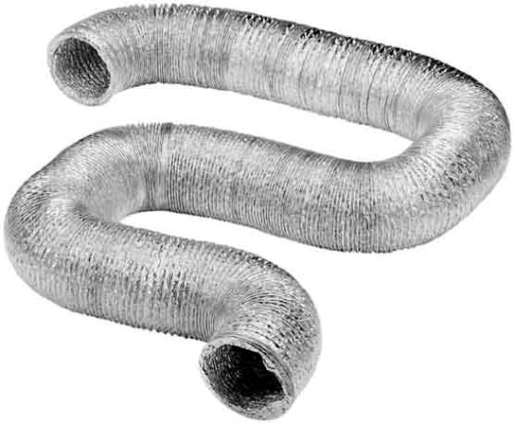

Slide 4
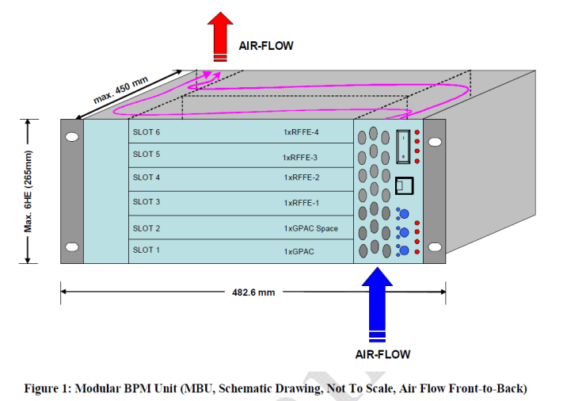
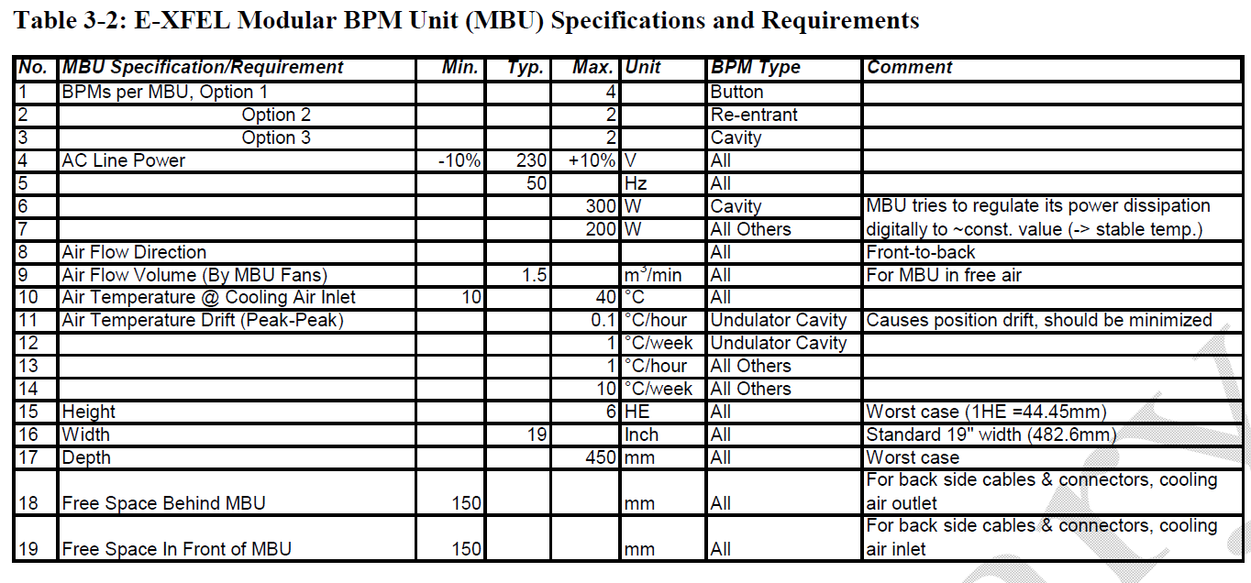
SASE Racks Diagnostics Racks
Danke für die Info,
das ist sicher ein gute Diskussionsgrundlage für unseren Workshop bei PSI Anfang April.
Vielleicht können wir auch schon vorher was dazu sagen, ob weitere Maßnahmen
Erforderlich sein werden.
Dirk

